Slide 1
النحت البارز في العصر الاكدي
مزايا النحت البارز في العصر الاكدي
اهتم الفنان بالناحية التشريحية , فكانت النسب العامة للجسم واقعية , واهتم بابراز عضلات الجسم .
اهتم الفنان بالتفاصيل الداخلية للاشكال قبل تاكيده على تصفيف شعر الراس واللحية والشوارب واظهر زخرفة الملابس بدقة ومهارة.
نفذت المشاهد بالاسلوب الواقعي .

Slide 2
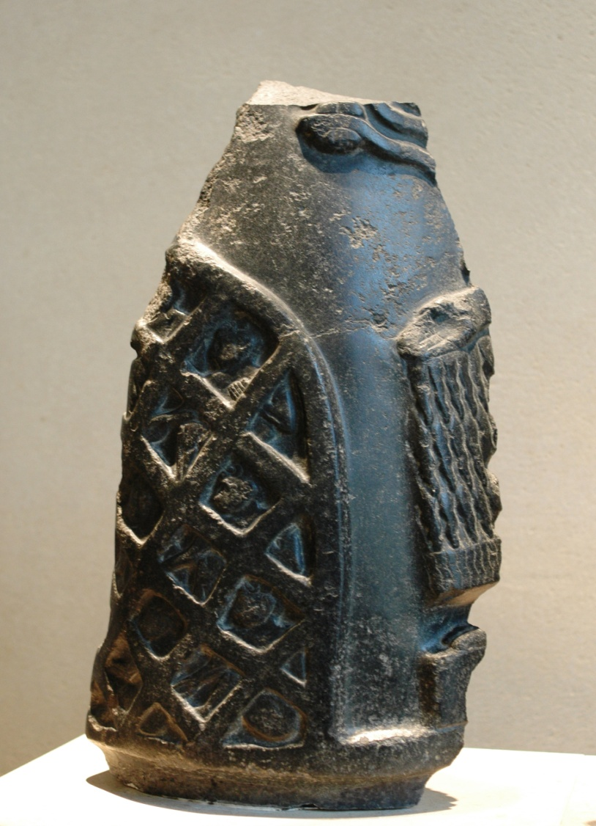
من نماذج النحت البارز في العصر الاكدي اولا : مسلة الملك سرجون الاكدي
عثر على هذه المسلة في سوسة وهي مكسورة وفقدت منها اجزاء كثيرة , وهي مقسمة الى عدد من الحقول , ومنها تصوير مشاهد انتصارات الملك سرجون على اعدائه , ومن حيث الموضوع فان المسلة تشه مسلة العقبان , حيث يلاحظ سرجون الاكدي وهو في مركبته الحربية بكامل عدته القتالية , اما الجانب الاخر من المسلة فان سرجون الاكدي يمسك الاعداء بشبكة بشكل مشابه للفنون السومرية القديمة , وان تمثيل الملك ممسك بشبكة ويصطاد بها اعدائئه دلالة على تمجيد البطولة الفردية للملك وليس بطولة الاله .

Slide 3
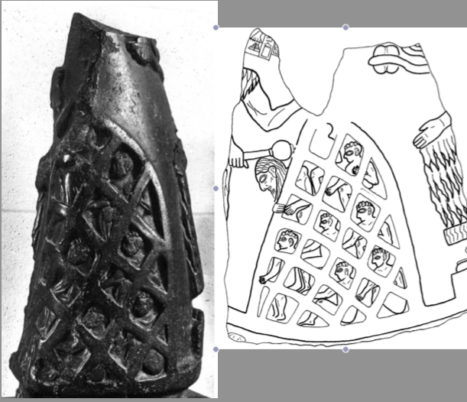
مسلة الملك سرجون الاكدي

Slide 4
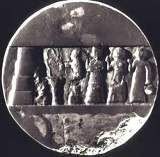
ثانيا : منحوتة الاميرة انخيدو أنا
عثر على هذه المنحوتة في مدينة اور , وهي منفذة على شكل قرص دائري من حجر الكلس , تعود الى الاميرة انخيدو أنا ابنة الملك سرجون الاكدي , الكاهنة العظمى في معبد الاله سين ( اله القمر) .

Slide 5
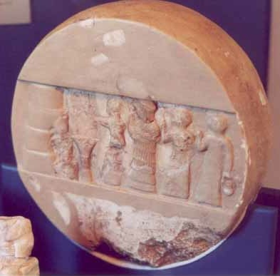
منحوتة الاميرة انخيدو أنا
المشهد يصور الاميرة انخيدو انا تتوسط كاهنات يحملن النذور لكنها بحجم اكبر, ترتدي فوق راسها غطاء , ترتدي ملابس طويلة من عدة طيات وترفع يدها اليمنى , اشارة للتضرع والدعاء, ينتصب امامهن نصب يرمز للزقورة

